Slide 1
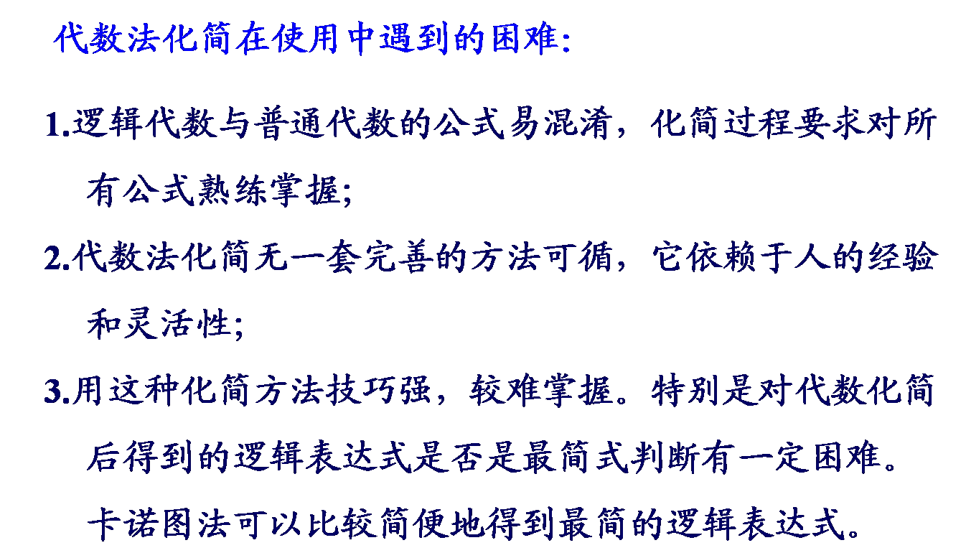

Slide 2
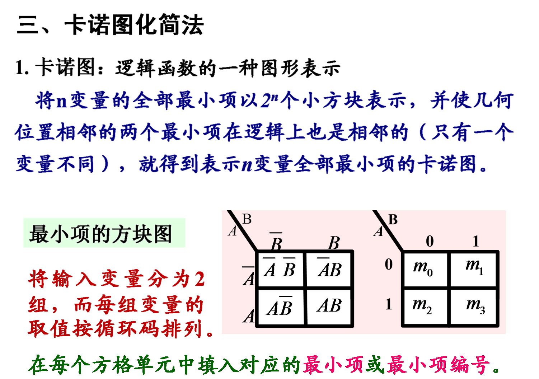

Slide 3
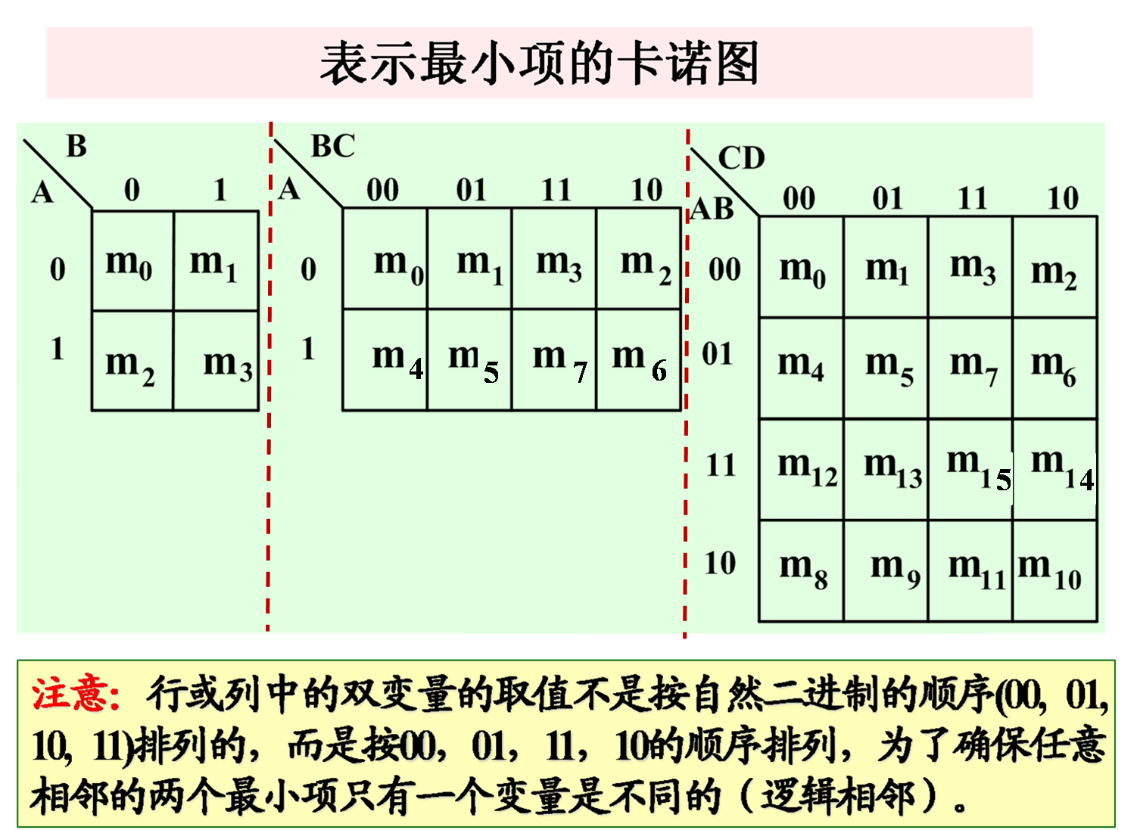

Slide 4
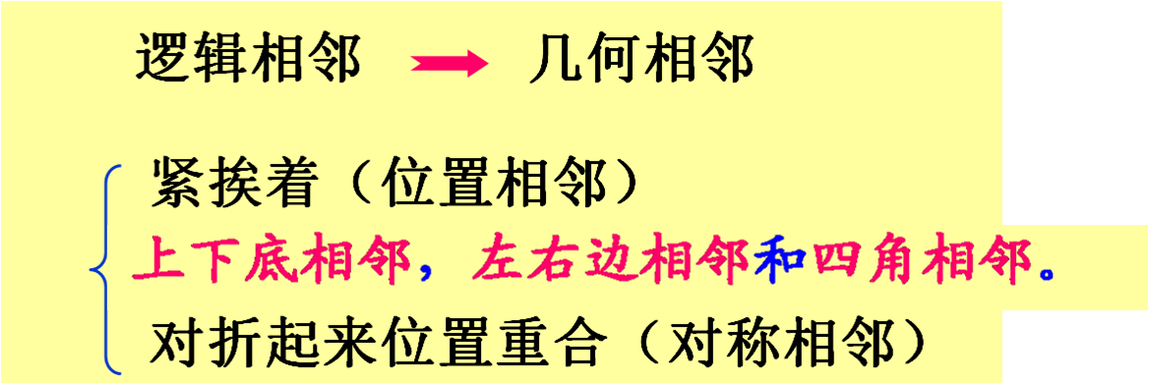
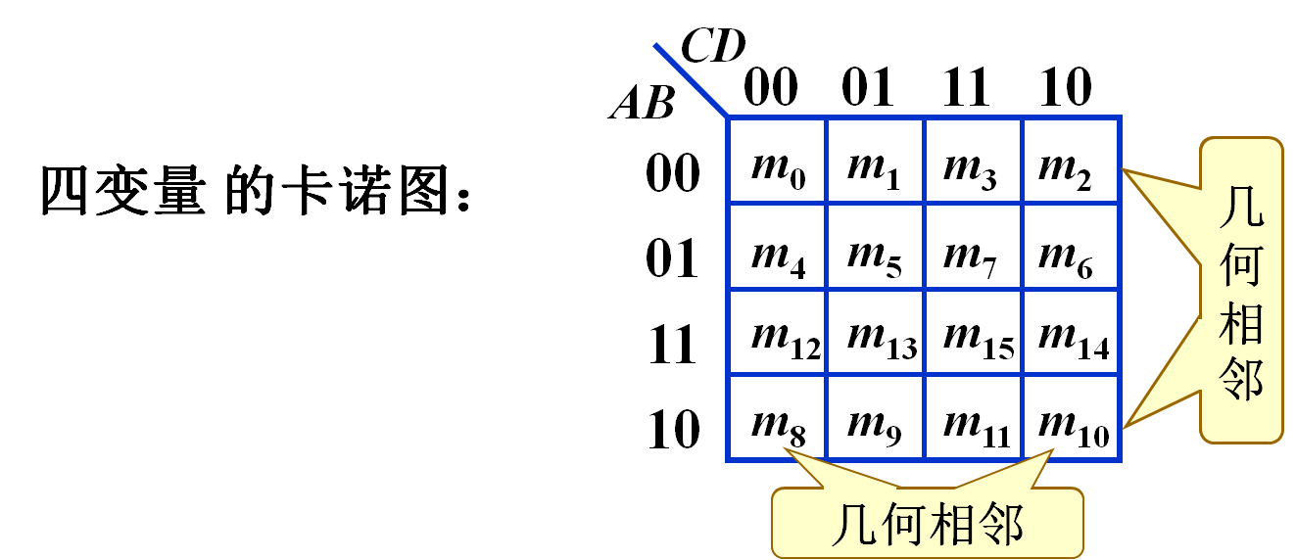

Slide 5
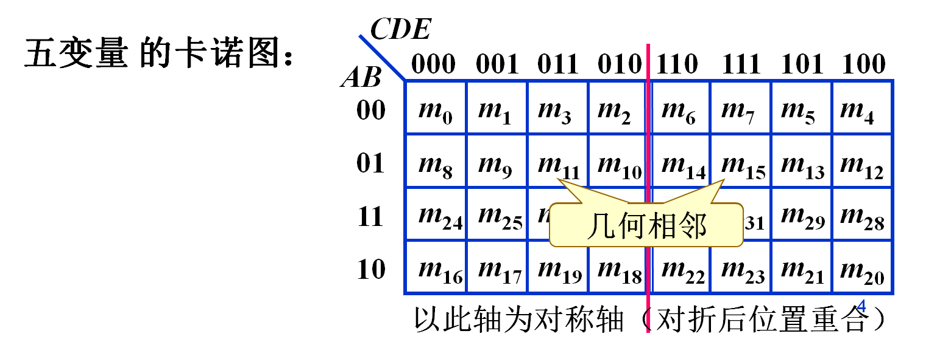
当变量个数超过六个以上时，无法使用图形法进行化简。

Slide 6
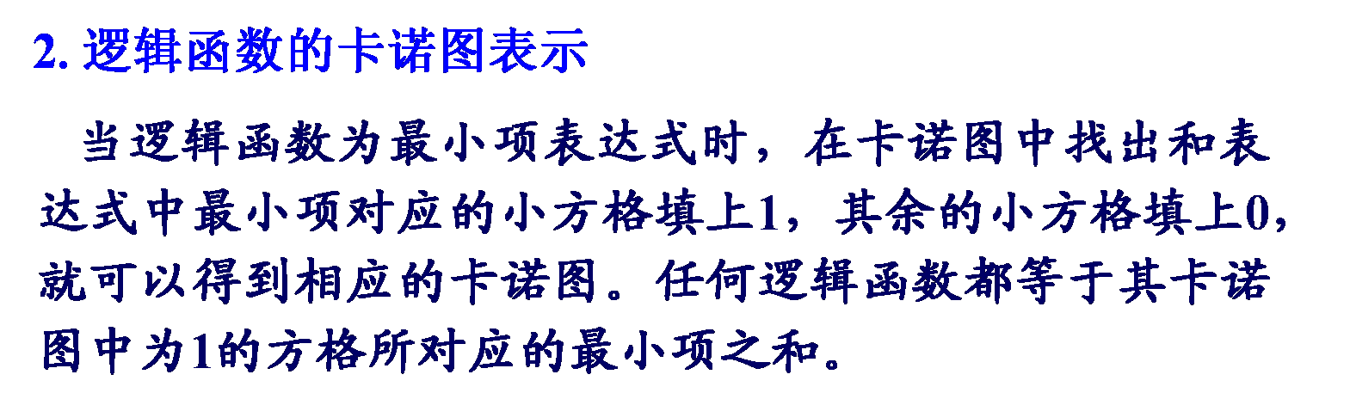

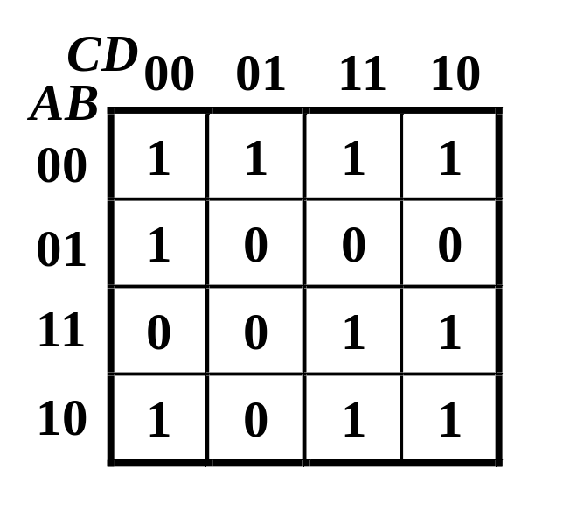
例1：画出逻辑函数
F(A, B, C, D)=
(0, 1, 2, 3, 4, 8, 10, 11, 14, 15)的卡诺图

Slide 7
3. 逻辑函数的几种移植方法
① 按真值表直接填
② 先把一般表达式转换为标准表达式，然后再填
③ 观察法

Slide 8
① 按真值表直接填
A B | F
0 0 | 0
0 1 | 1
1 0 | 0
1 1 | 1
B
0
1
A
0
0
1
1
0
1

Slide 9
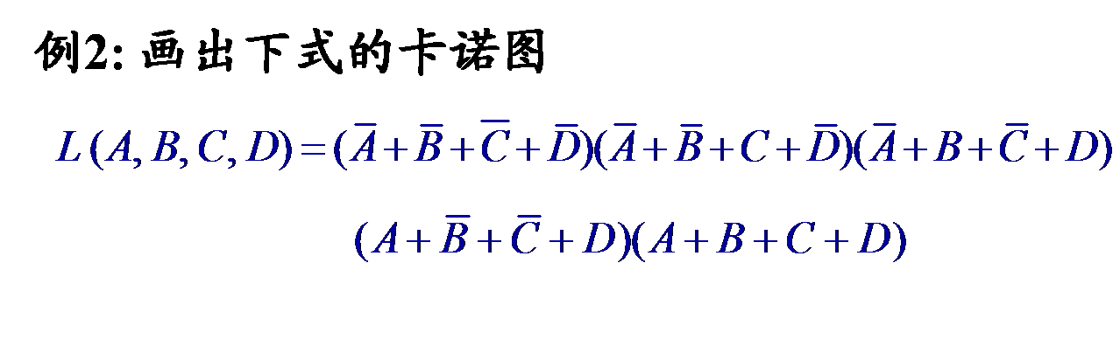
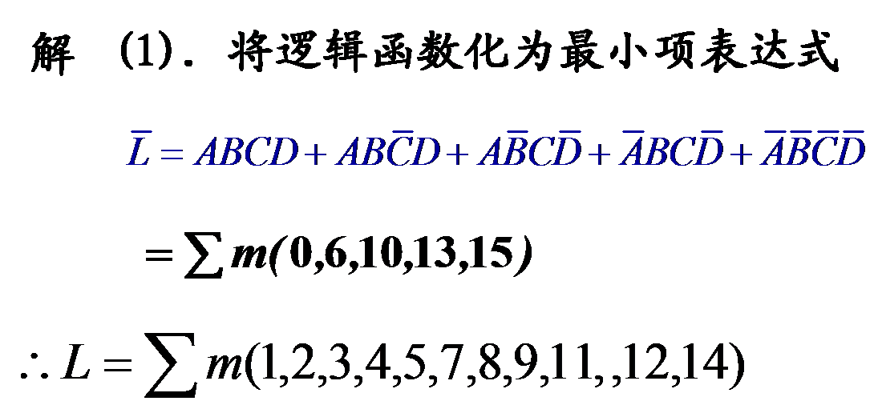
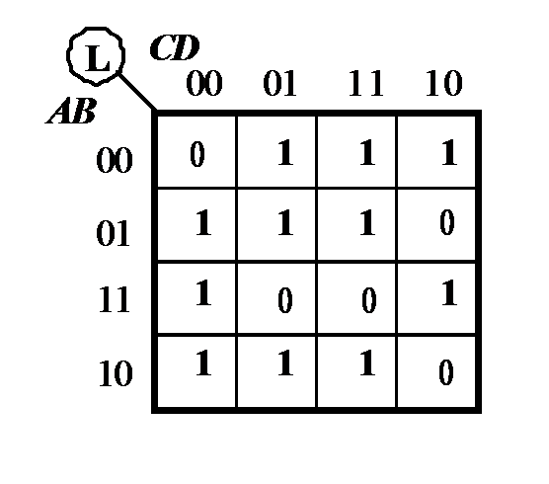
② 先把一般表达式转换为标准表达式，然后再填
(2). 填写卡诺图

Slide 10
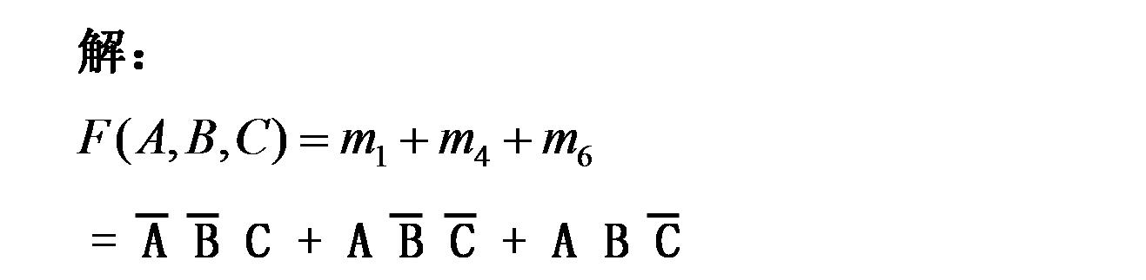
例3 将如下卡诺图用最小项表达式表示。
BC
00
01
11
10
A
0
0
1
0
0
1
1
0
0
1

Slide 11
③ 观察法
方法：在包含乘积项中全部变量的小格中填 1。
例2.6.12 试将 F(A,B,C,D) = ABCD + ABD + AC 用卡诺图表示。
解：
CD
00
01
11
10
AB
00
01
1
1
11
1
1
1
10
1
1

Slide 12
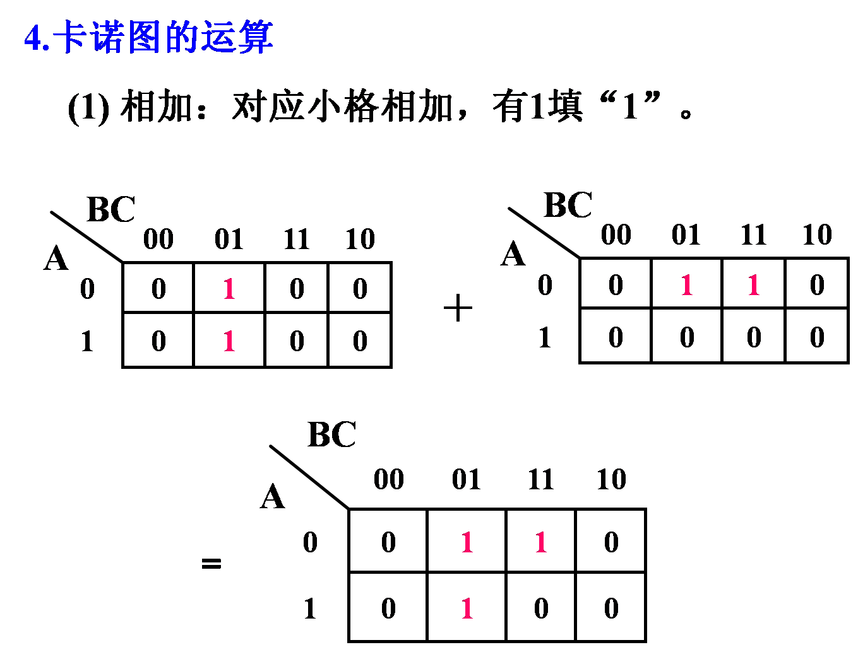

Slide 13
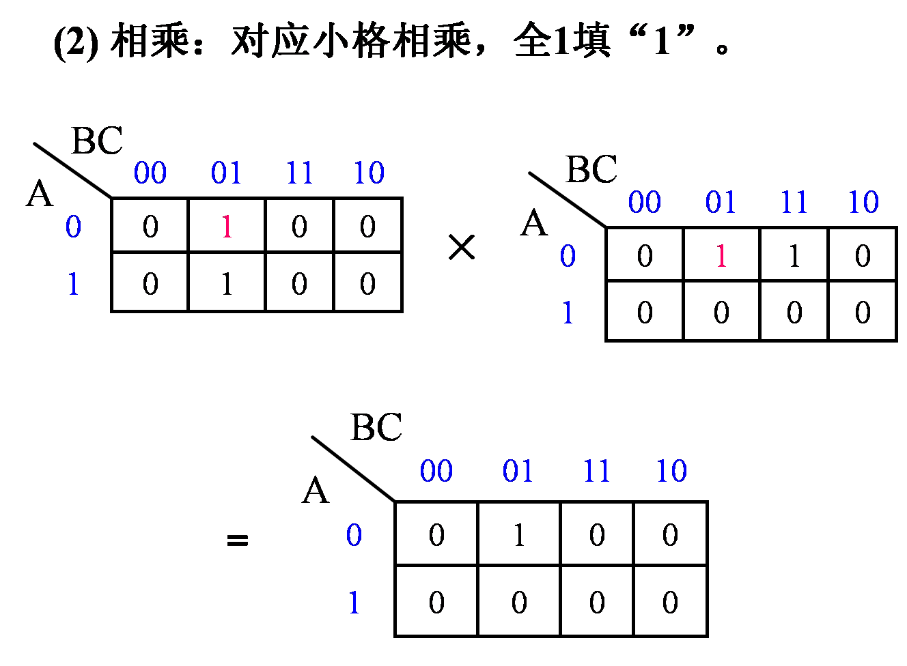

Slide 14
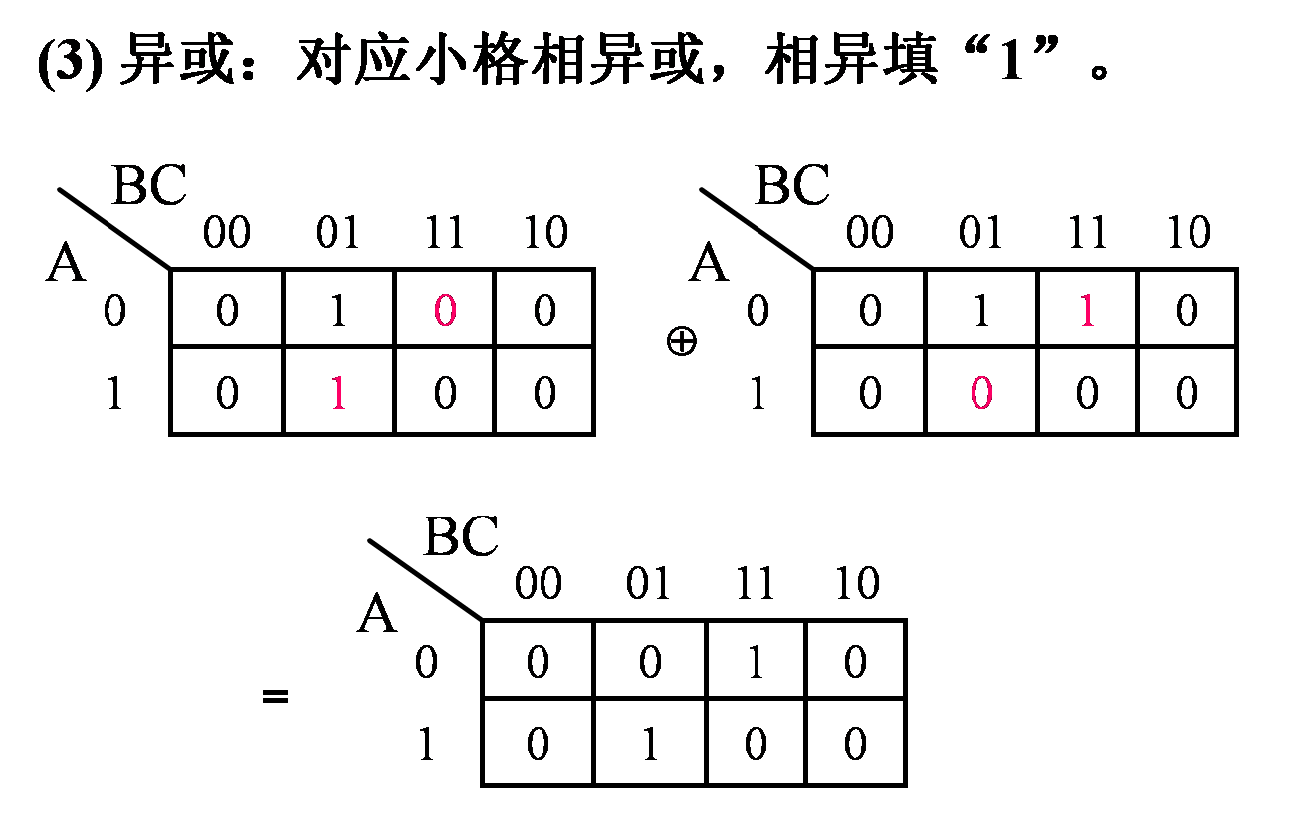

Slide 15
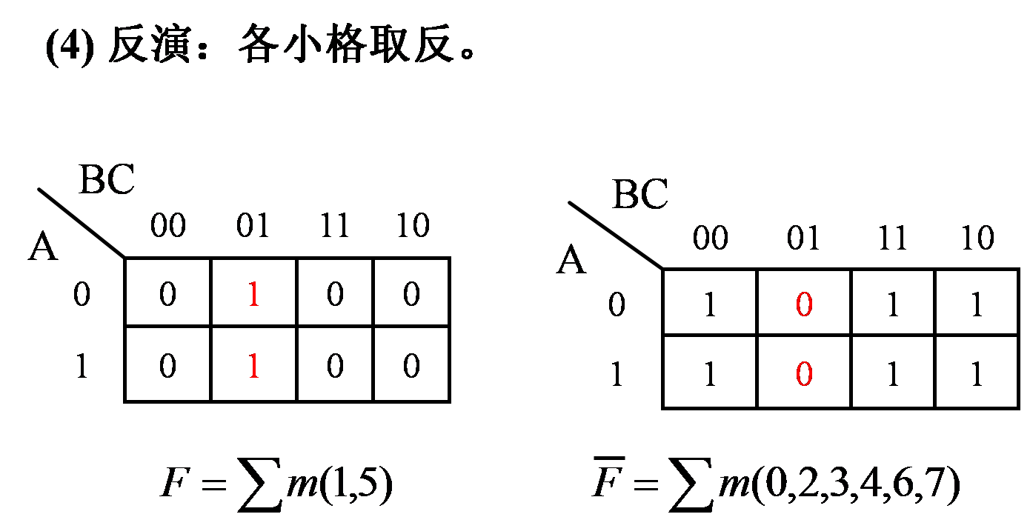

Slide 16
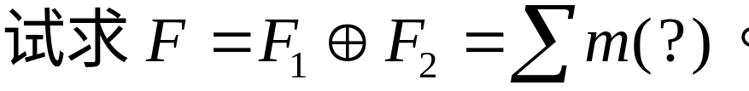
例：已知F₁(A,B,C,D) = A B + C D
F₂(A,B,C,D) = B C + A D
解：用卡诺图分别表示函数F₁ ，F₂ ，F ，如下图所示:

Slide 17
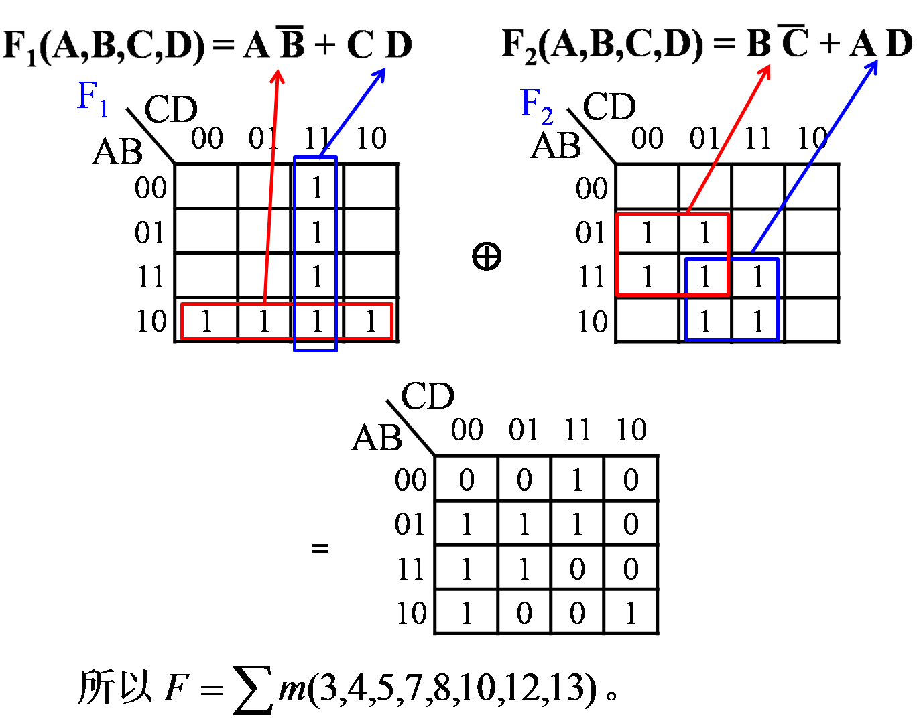

Slide 18
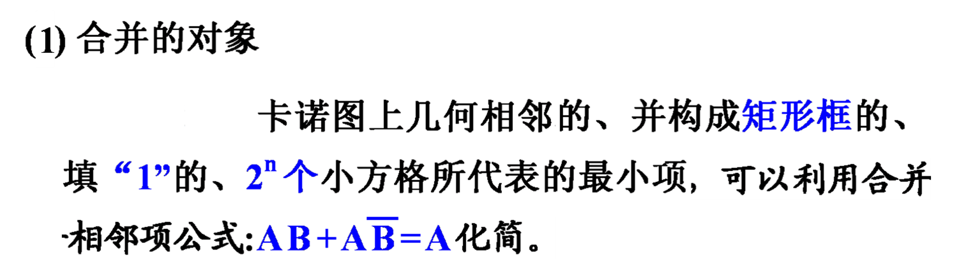
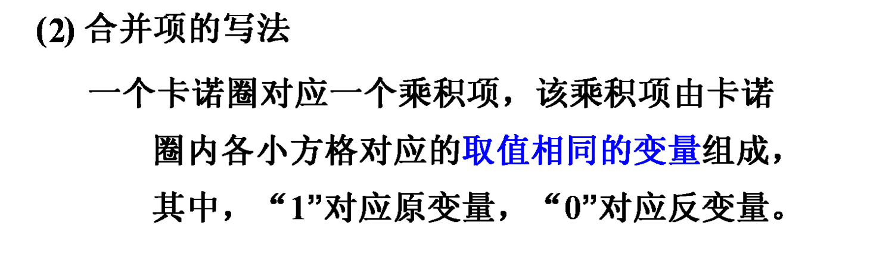
5. 用卡诺图化简逻辑函数

Slide 19
(3) 合并（画圈）的规律
① 圈2格，可消去1个变量；
BC
BC
00
01
11
10
00
01
11
10
A
A
0
1
1
0
0
0
1
0
0
1
1
0
0
0
0
1
0
0
0
0
F = A B
F = A C

Slide 20
② 圈4格，可消去2个变量；
BC
BC
00
01
11
10
00
01
11
10
A
A
0
1
1
0
0
0
1
1
1
1
1
1
1
0
0
1
0
0
0
0
F = B
F = A
BC
00
01
11
10
A
0
1
0
0
1
F = C
1
1
0
0
1

Slide 21
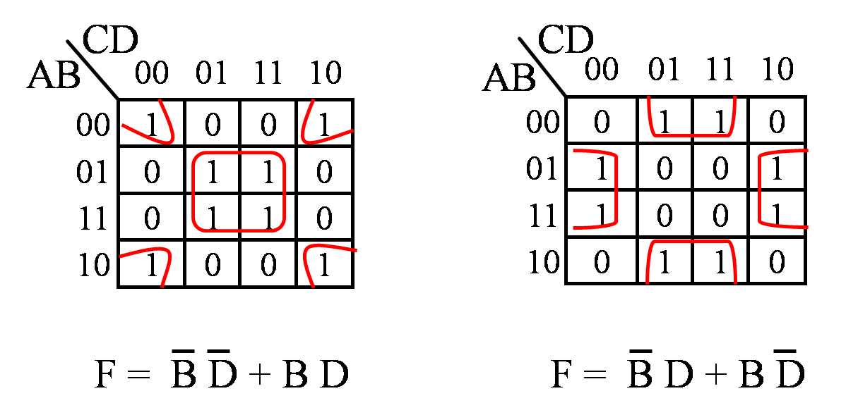

Slide 22
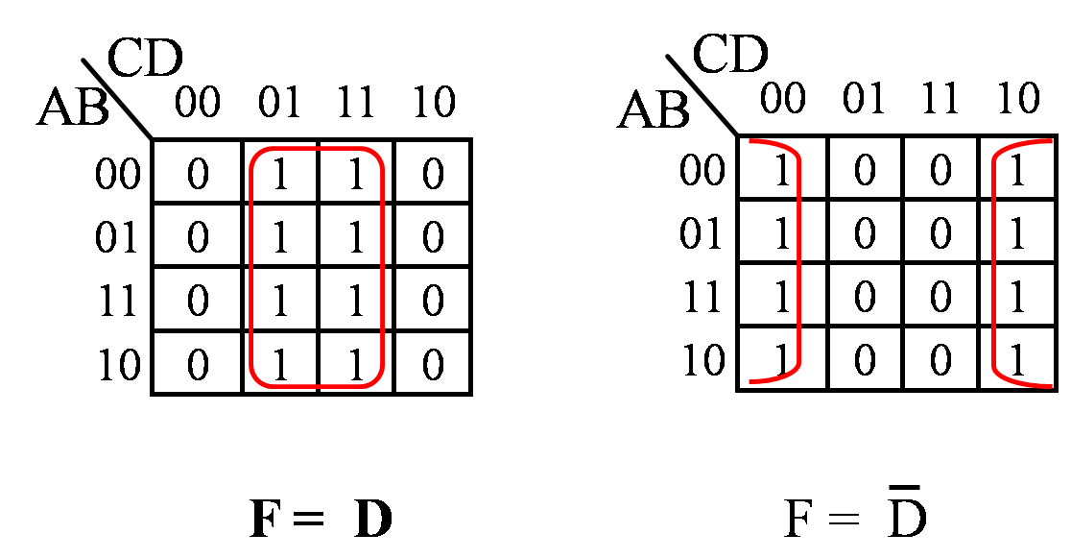
③ 圈8格，可消去3个变量；
结论：
圈2^{i} 个相邻最小项，可消去 i 个变量(i = 0,1,2…)。

Slide 23
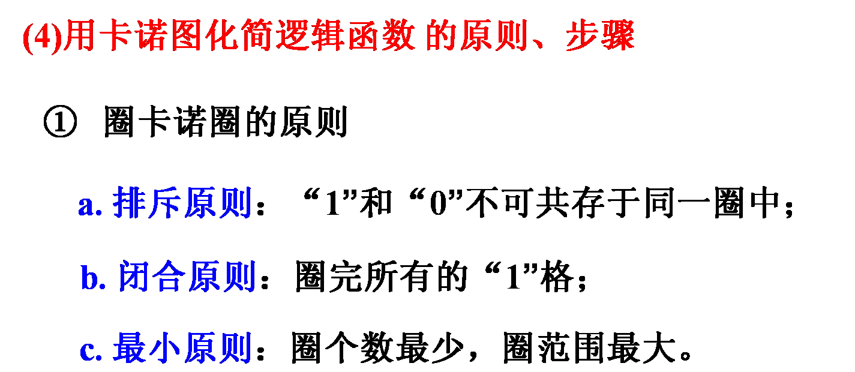

Slide 24
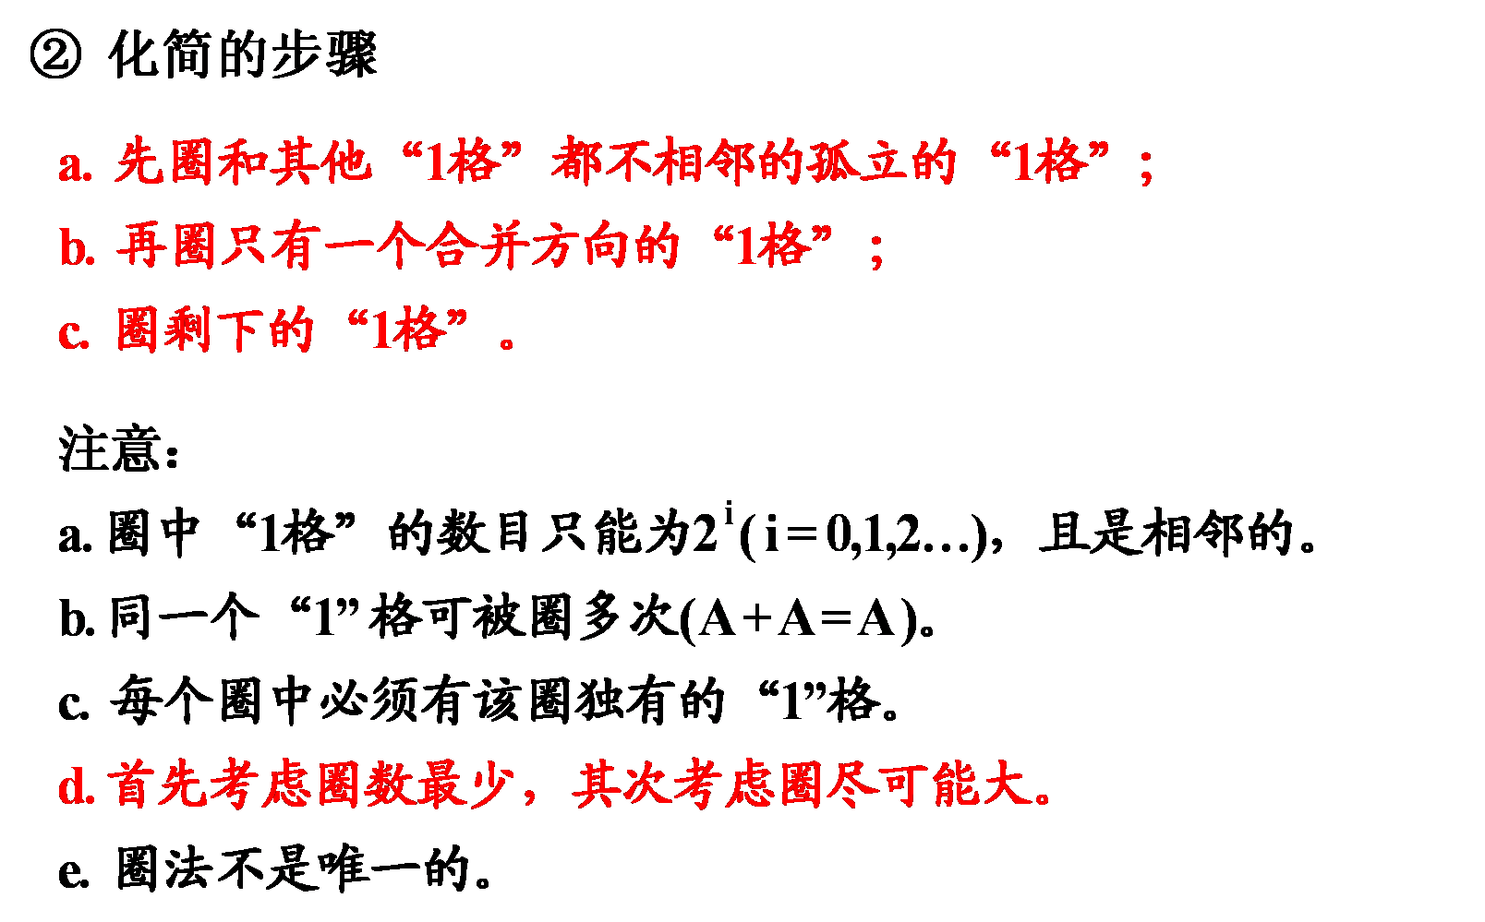

Slide 25
例2.6.14 化简函数
为最简与或式。
解: (1)由F 画出卡诺图;
(2)先圈出孤立的“1格”;
(3)再圈出只有一种合并方向的“1格”;
(4) 所有的“1格”都已被圈完，且每个圈中都有独
占的“1格” ，故没有多余的圈，因此化简结束。
CD
(5) 将所有包围圈对应的乘积项相加。
AB
00
01
11
10
00
1
0
0
1
F(A,B,C,D) = A B D +
01
0
1
1
1
A B D + A B C D +
11
0
0
1
1
10
0
1
0
1
B C + C D

Slide 26
例2.6.16 化简函数
为最简与或式。
解: (1)由F 画出卡诺图;
(2)无孤立的“1格”, 先圈出只有一种合并方向的“1格”;
(3)将余下的“1格” 圈完，且每个圈中都有独
占的“1格” ，故没有多余的圈，因此化简结束。
(4) 将所有包围圈对应的乘积项相加。
CD
AB
00
01
11
10
00
1
0
0
1
F(A,B,C,D) = A B D +
01
0
1
1
1
B D + A B + B C
11
0
0
1
1
10
1
1
1
1
多余的圈

Slide 27
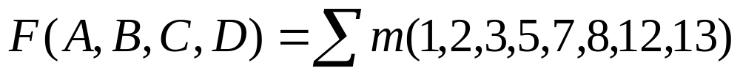
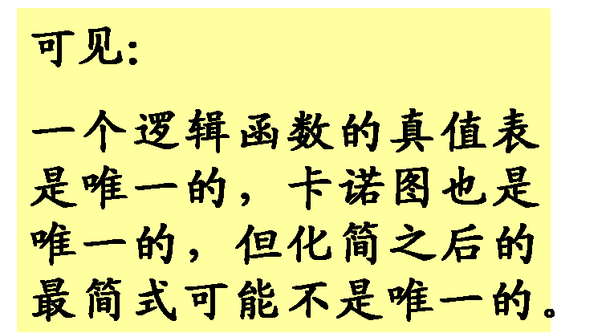
例2.6.17 化简函数
为最简与或式。
解: (1)由F 画出卡诺图;
(2)无孤立的“1格”, 先圈出只有一种合并方向的“1格”;
(3) 余下的“1格” 有两种圈法：
CD
AB
00
01
11
10
00
0
1
1
1
BCD
01
0
1
1
0
11
1
1
0
0
ABC
10
1
0
0
0

Slide 28
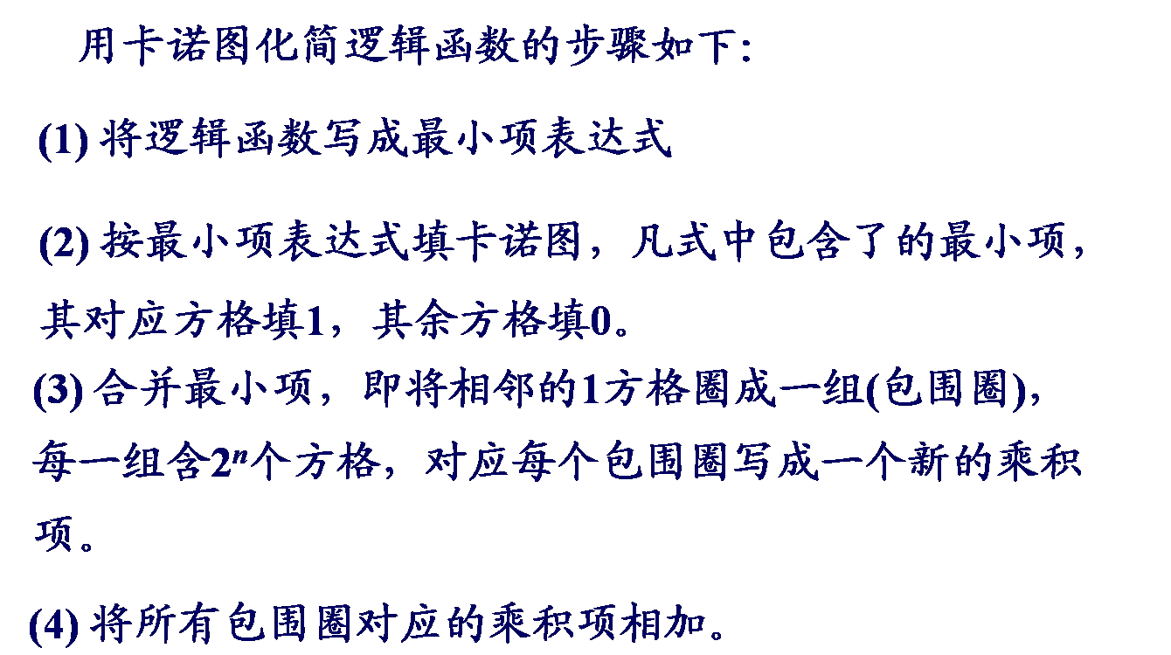

Slide 29
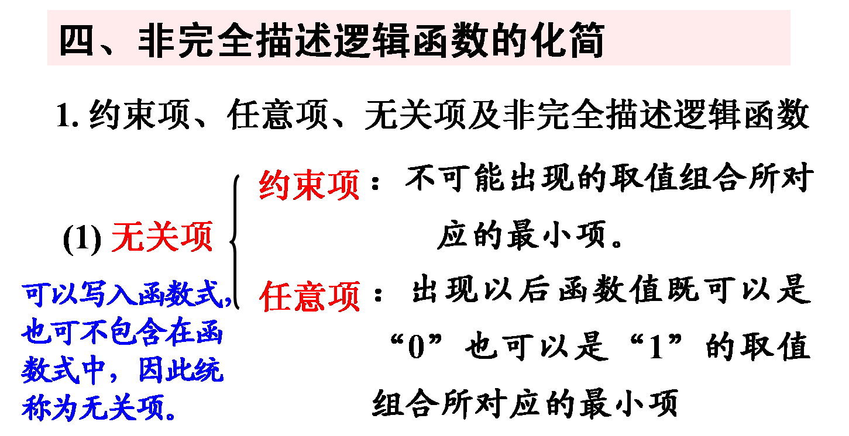
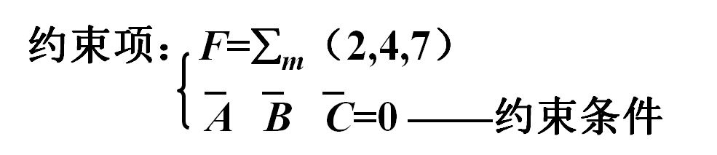
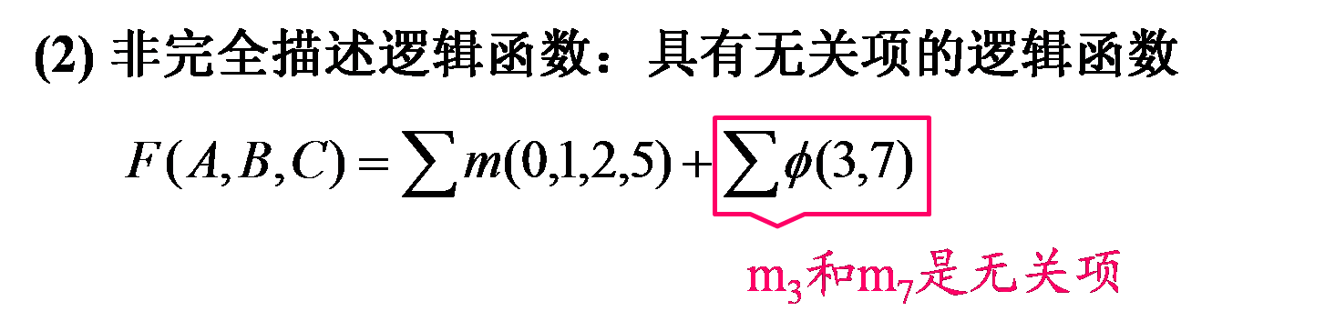

Slide 30
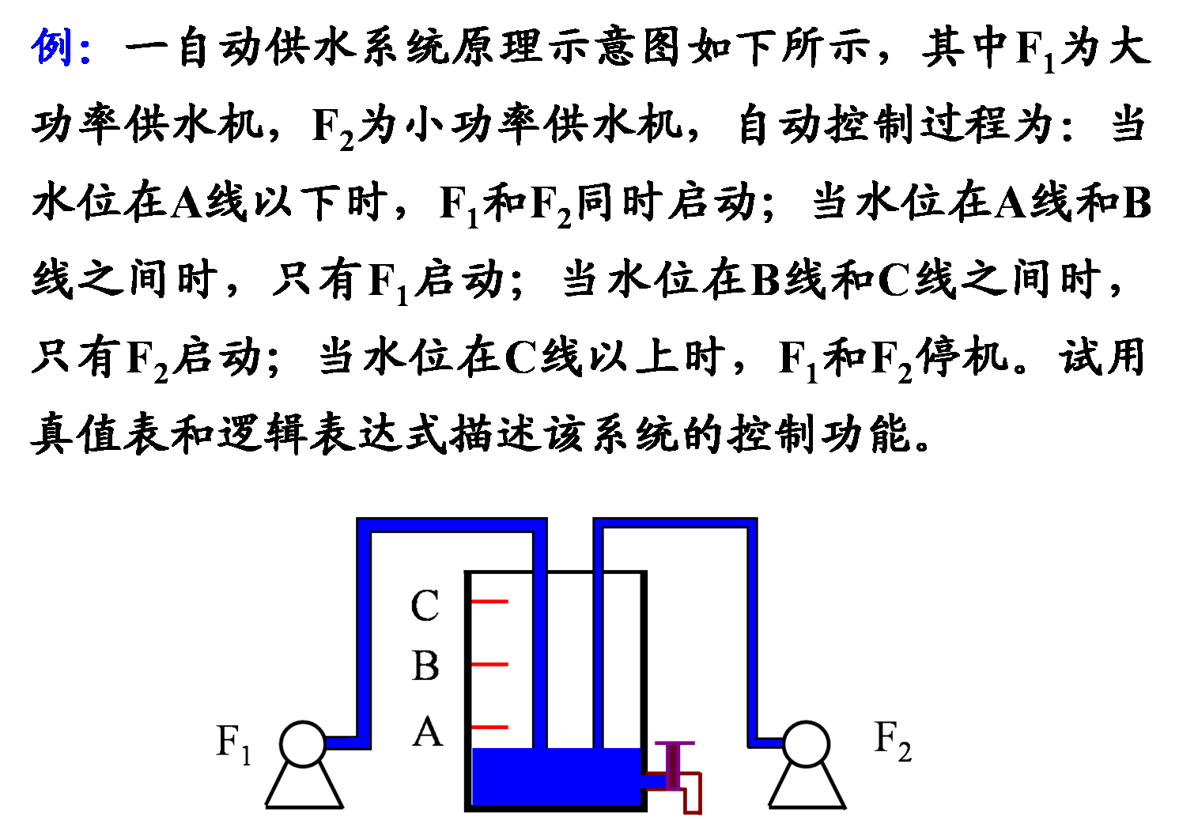

Slide 31
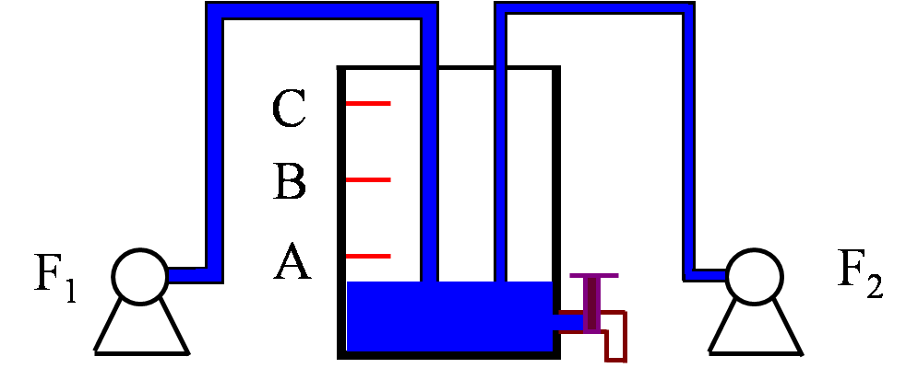
解：(1) 列真值表。
由题意知A、B、C为输入变量，F₁和F₂为函数。设水位在刻度线以上，相应的输入变量取1；反之，取0。供水机启动，相应的函数取1，反之，取0。

Slide 32
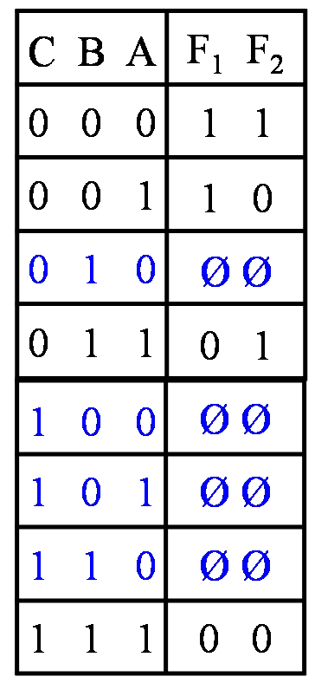
(2) 逻辑函数表达式

Slide 33
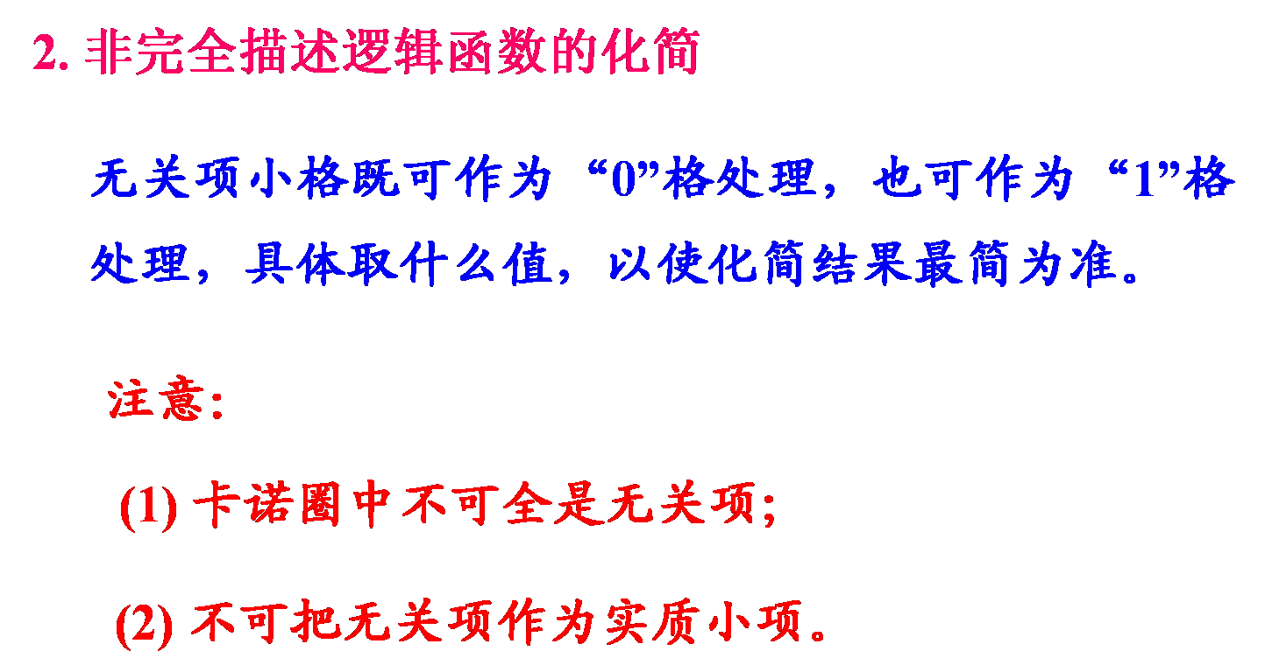

Slide 34
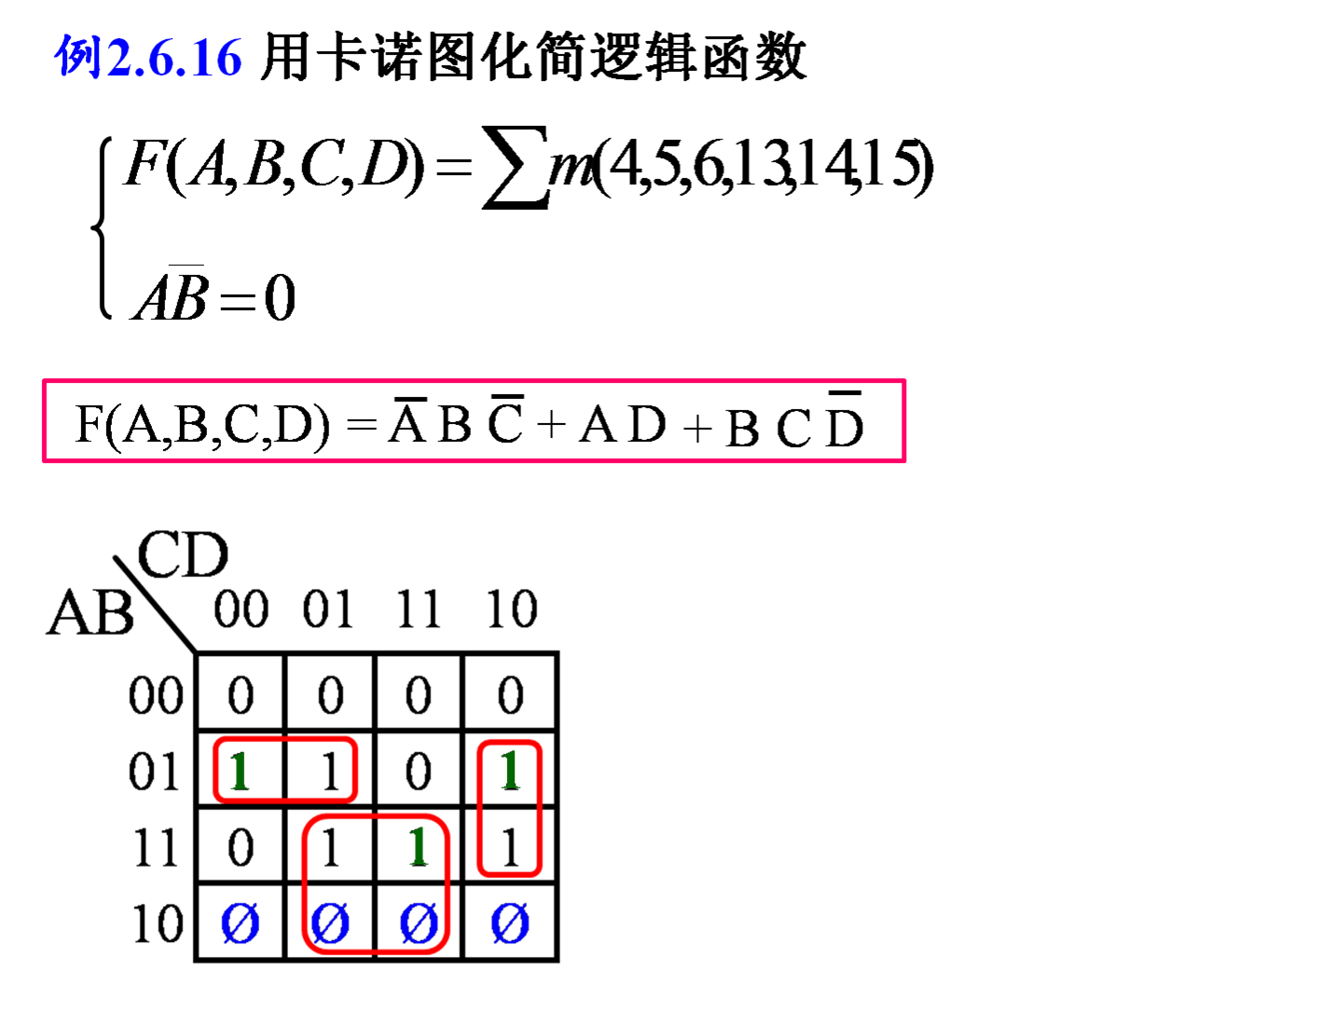
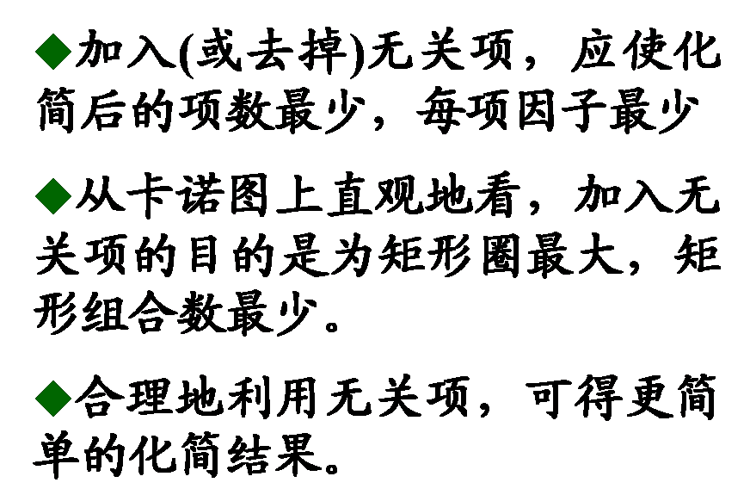

Slide 35
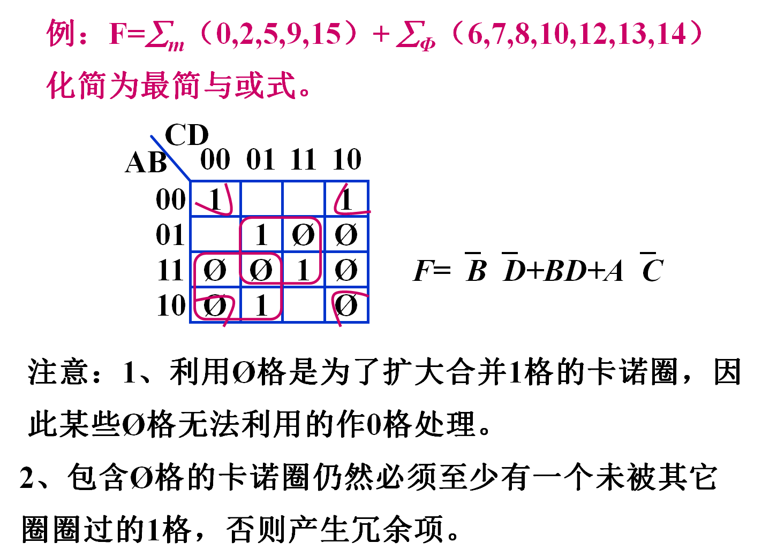

Slide 36
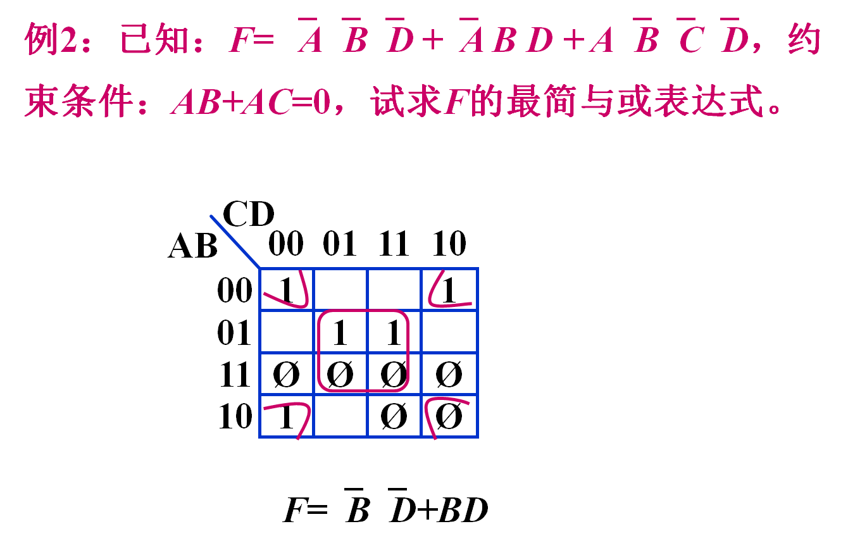

Slide 37
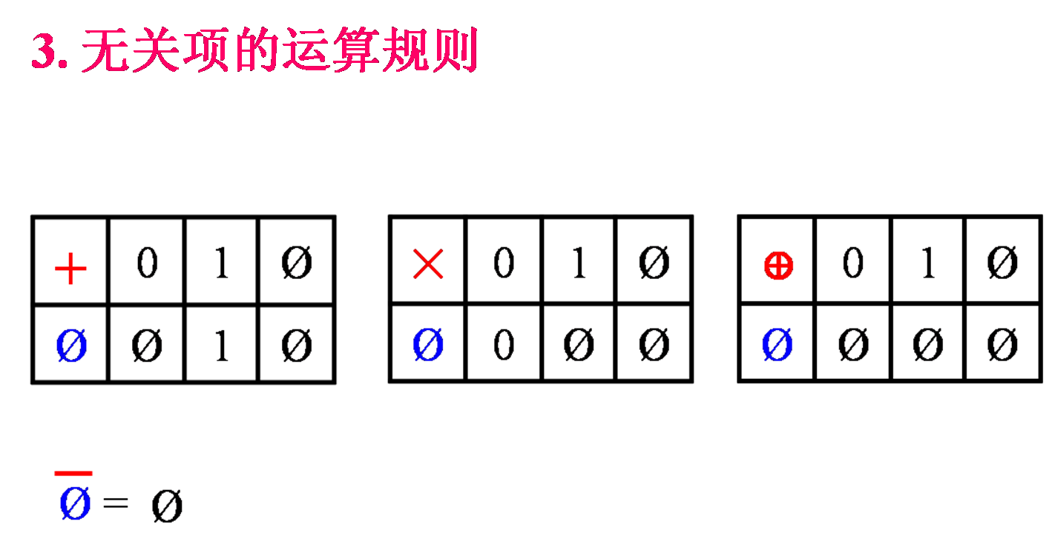

Slide 38

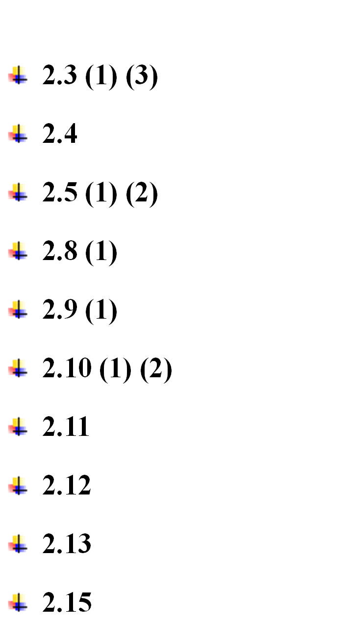
第二章
数字电路与逻辑设计B
作 业:

